Slide 1
南湖综合楼智慧教室
国家数字化学习工程技术研究中心
NATIONAL ENGINEERING RESEARCH CENTER FOR E-LEARNING
教育大数据应用技术国家工程实验室
NATIONAL ENGINEERING LABORATORY FOR EDUCATIONAL BIG DATA

Slide 2
01
基础操作
02
求助途径
目录
03
主要功能
04
注意事项

Slide 3
01
基础操作

Slide 4
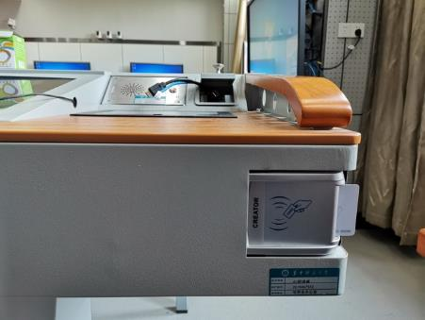
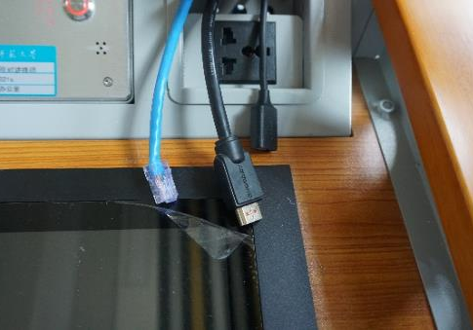
上课流程
插
拷
拔
把教工卡插入读卡器
将U盘连接USB接口，拷贝课件
拔掉教工卡，方可离开

Slide 5
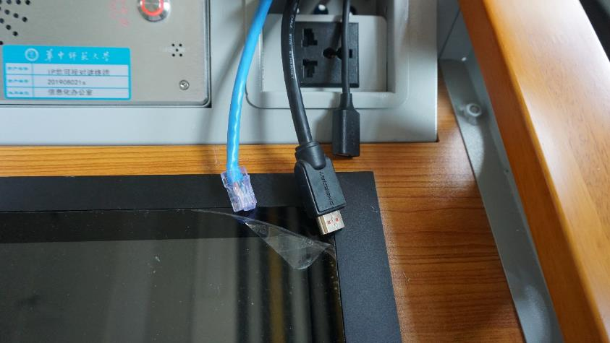
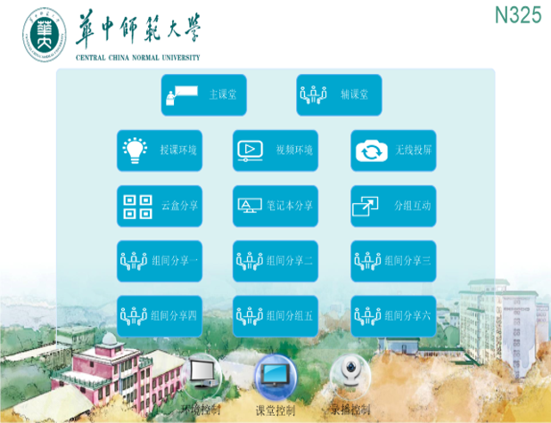
连接笔记本电脑
将笔记本电脑的内容分享到主屏上
笔记本电脑与HDMI线连接
点击课堂控制--笔记本分享

Slide 6
连接手机、平板电脑
iOS系统：手机连接无线投屏wifi
打开屏幕镜像
Android系统：下载 easyshare APP
手机连接无线投屏wifi
easyshare中选中当前教室
点击课堂控制—无线投屏

Slide 7
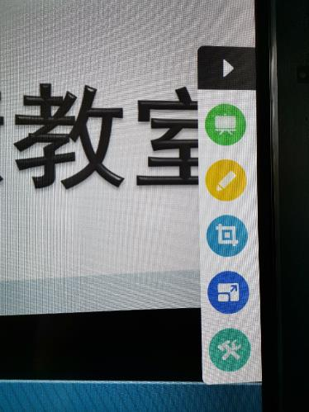
书写、标注
随时可写、随处可写

Slide 8
02
求助途径

Slide 9
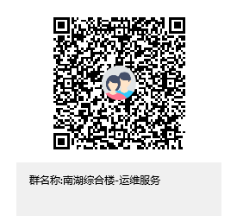
桌面提示
1、根据讲桌上放置的桌面提示，添加南湖综合楼智慧教室运维服务QQ群；
2、将遇到的问题发布在QQ群里，运维服务人员会及时为您解决问题。
QQ群名称：南湖综合楼智慧教室-运维服务
QQ群号码：470896946

Slide 10
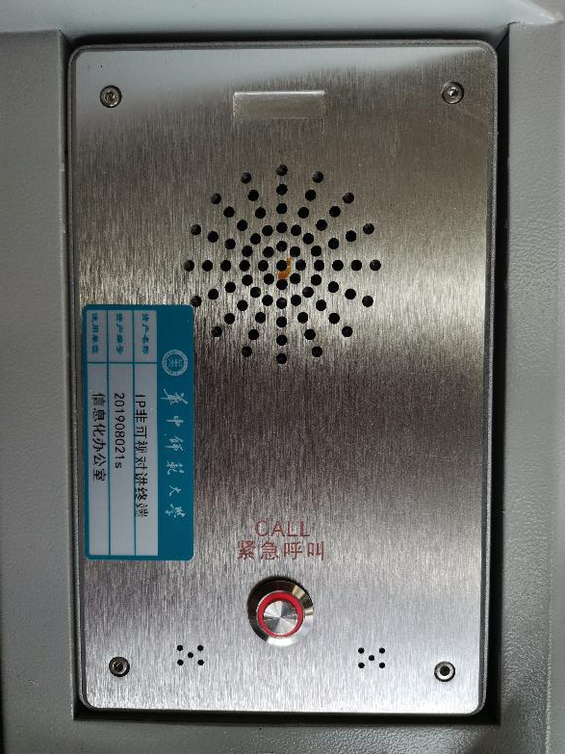
IP非可视对讲终端
1、若遇紧急问题，您可使用IP非可视对讲终端的紧急呼叫功能；
2、呼叫成功后可与总控室值班人员实时沟通问题，运维服务人员可立即赶往现场解决问题。

Slide 11
03
主要功能

Slide 12
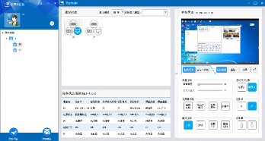
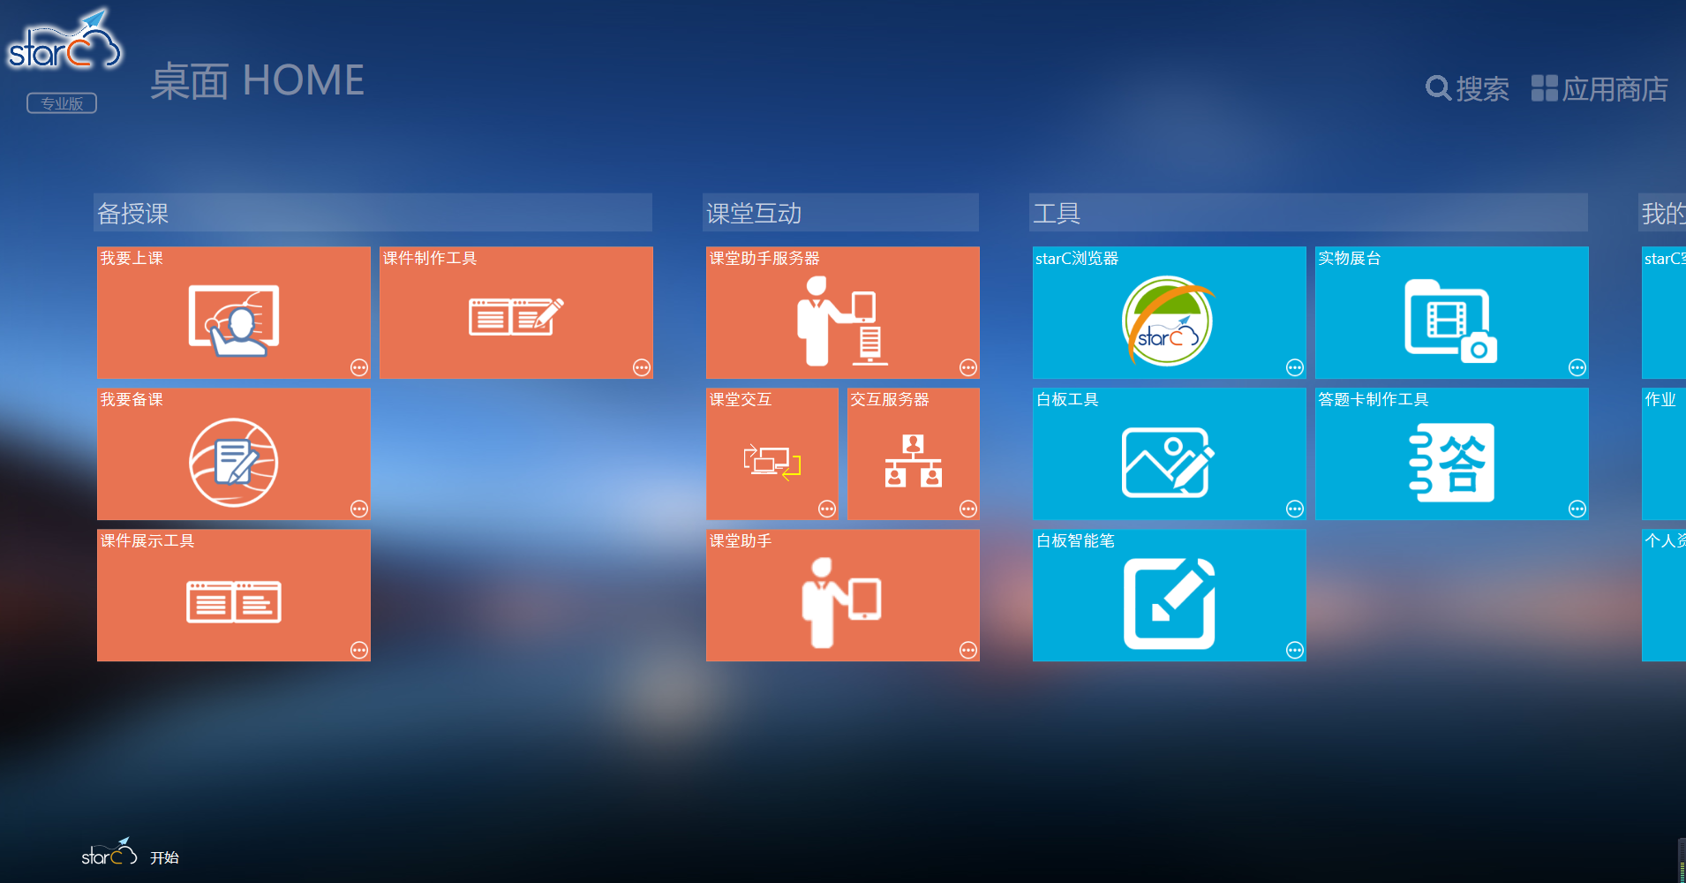
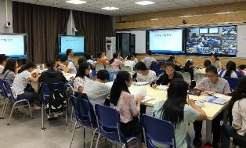
物联网集控
教室物联网系统对教室内的设备和环境进行智能化管控
starC教学系统
备授课一体、数据采集与分析等
高清直录播
全高清录播、实时直播、远程互动等
多种互动教学
支持多终端、多模式、多平台互动
主要功能

Slide 13
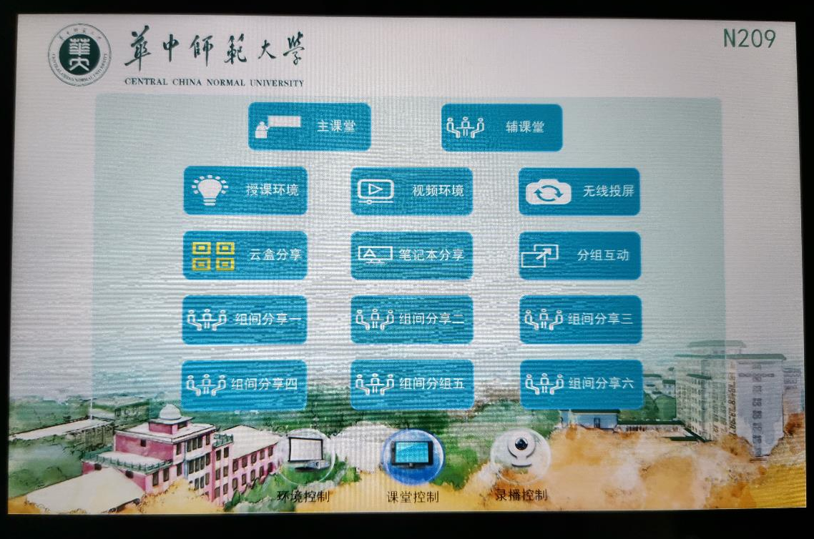
触摸屏控制终端其他功能
播放视频时使用——教室内的侧屏、所有窗帘自动关闭，调光灯调至最暗状态，进入观影模式
小组讨论时使用——教室内的侧屏分
别显示各自OPS电脑信号，主屏保留
显示上次操作输入的信号
展示小组讨论结果时使用——教室内的其他侧屏和辅屏均显示第六小组电脑信号，主屏保留显示上次操作输入的信号

Slide 14
04
注意事项

Slide 15
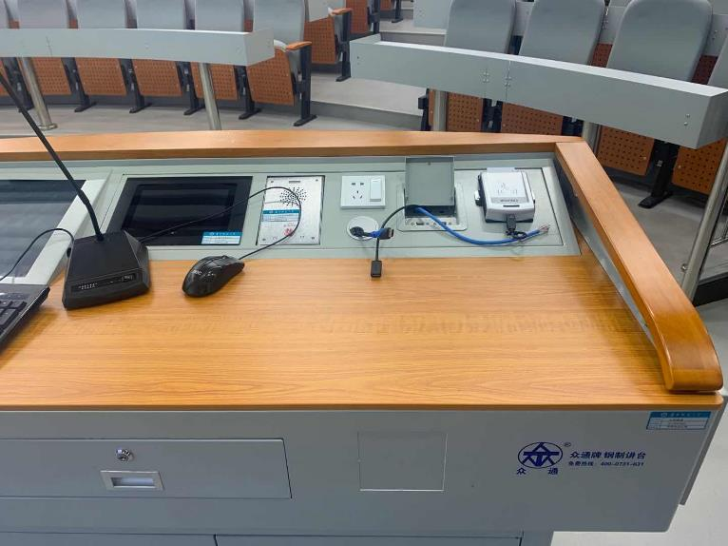
读卡器位置
讲桌右下角 讲桌右上角
中小型教室 大型教室

Slide 16
插卡
学生卡
教工卡
普通卡
消费卡
√
“嘀”
每次插卡与拔卡中间间隔2-3分钟

Slide 17
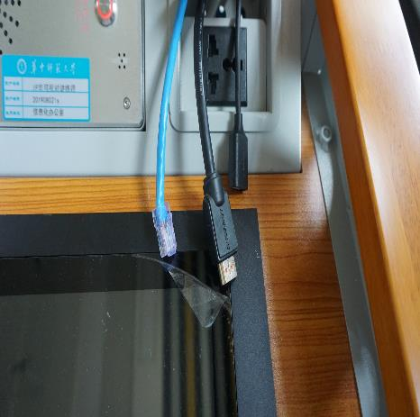
接口
网线
USB接口
推荐使用CCNU
联系运维人员，获取IP地址
只能插U盘
不能插移动硬盘
标题
文字添加
HDMI线
由于笔记本电脑型号不同，
建议大家根据本人的笔记本型号自备转接头

Slide 18
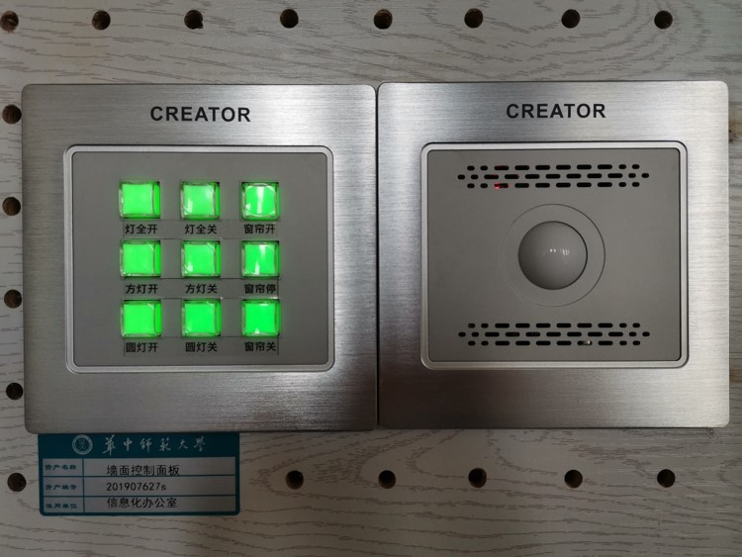
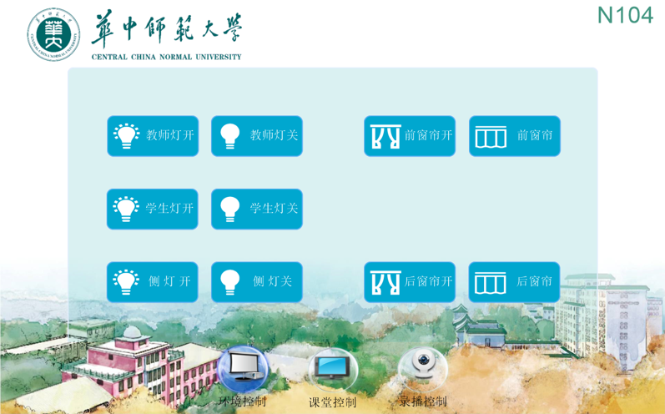
教室环境控制
墙面控制面板 触摸屏控制终端
不受一卡通控制 都可控制灯光和窗帘 插入教工卡后才能控制

Slide 19
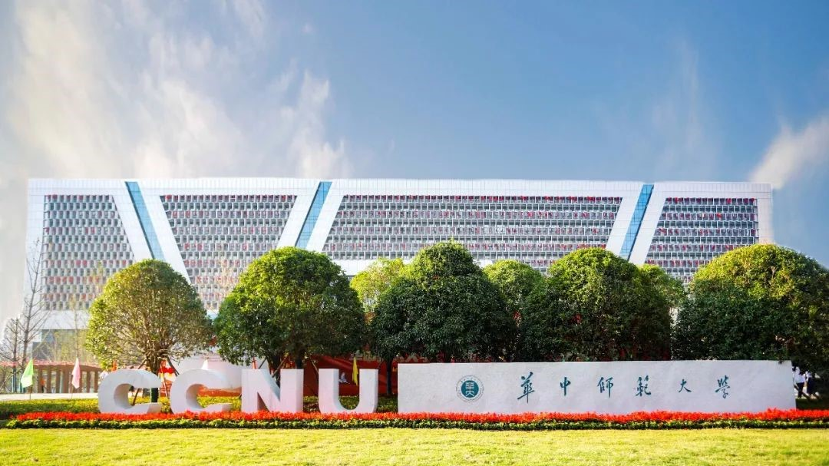
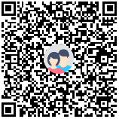
国家数字化学习工程技术研究中心
NATIONAL ENGINEERING RESEARCH CENTER FOR E-LEARNING
教育大数据应用技术国家工程实验室
NATIONAL ENGINEERING LABORATORY FOR EDUCATIONAL BIG DATA
感谢您的聆听！
国家数字化学习工程技术研究中心
http://nercel.ccnu.edu.cn/
教育大数据应用技术国家工程实验室
http://nelebd.ccnu.edu.cn/

